Slide 1
UNSERE HEIMAT SPANIEN
Name: Königreich Spanien
Hauptstadt: Madrid
Größe: 505.990 km²
Einwohnerzahl: 40.280.780
Sprachen: Spanisch
Kontinent: Europa
SPANISCHE FLAGGE

Slide 2
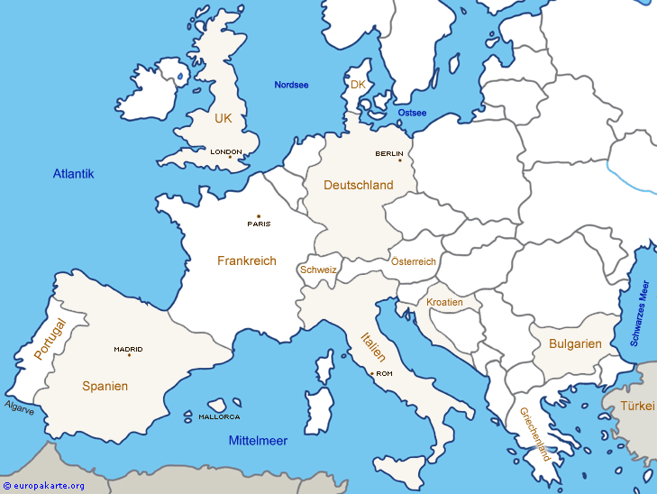
DIE GEOGRAFISCHE LAGE

Slide 3
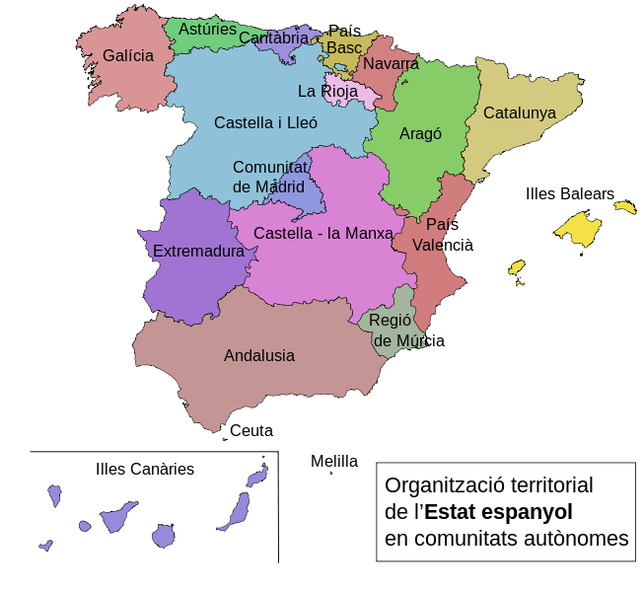
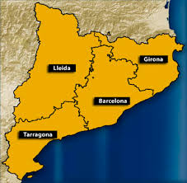
SPANIEN UND KATALONIEN
KATALONIEN HAT 4 PROVINZEN
WIR KOMMEN AUS LLEIDA
LLEIDA HAT 139 809 EINWOHNER
FLENSBURG HAT 85 000 EINWOHNER
SPANIEN BESTEHT AUS 16 BUNDESLÄNDERN

Slide 4
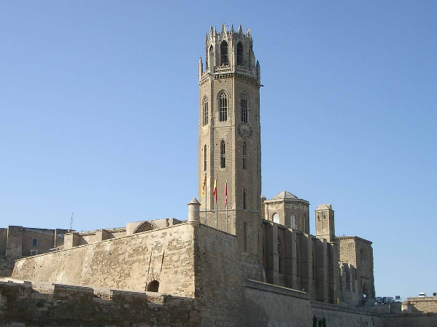
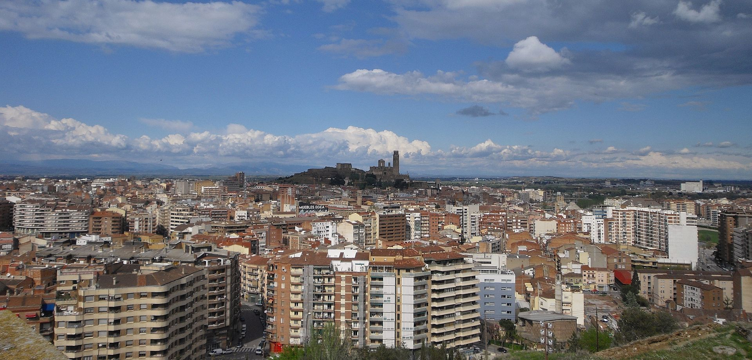
SEHENSWÜRDIGKEITEN
HEUTE IST LLEIDA EINE MODERNE STADT MIT EINEM HISTORISCHEN ZENTRUM.
ES GIBT VIELE ALTE GEBÄUDE. DAS BEKANNTESTE IST DIE KATHEDRALE SEU VELLA , DIE AUF DEM HÖCHSTEN PUNKT DER STADT ERBAUT WURDE.

Slide 5
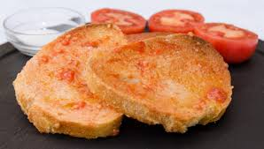
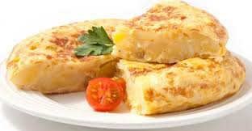
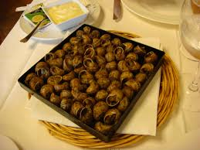
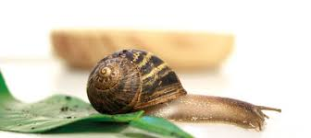
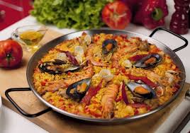
TYPISCHE GERICHTE IN KATALONIEN
PA AMB TOMÀQUET BROT MIT TOMATE
TRUITA DE PATATES TORTILLA MIT KARTOFFELN
PAELLA
REIS MIT MEERESFRÜCHTEN
CARAGOLS SCHNECKEN

Slide 6
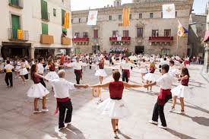
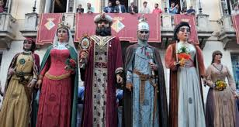
TRADITIONEN IN KATALONIEN
https://www.youtube.com/watch?v=glgG7v-0ToE
https://www.youtube.com/watch?v=48NxfGuhANE
ELS GEGANTS SIND GROßE PUPPEN, DIE BEI FESTEN IN DEN STRAßEN TANZEN.
LES SARDANES IST EIN TYPISCHER TANZ DER REGION. DIE TÄNZER FASSEN SICH AN DEN HÄNDEN UND BILDEN EINEN KREIS.

Slide 7
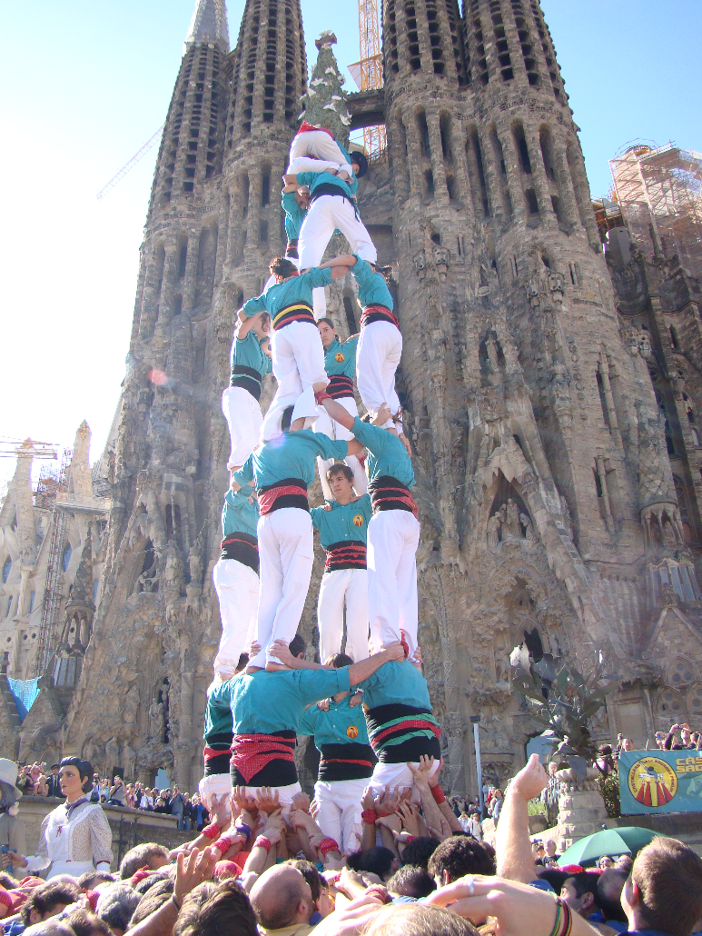
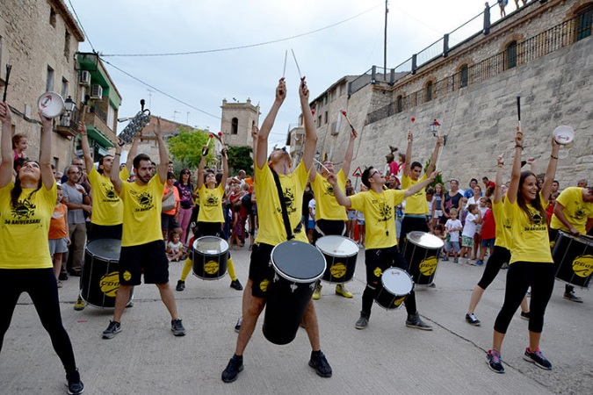
https://www.youtube.com/watch?v=JubZifPewqc
LA BATUKADA KINDER UND JUGENDLICHE ZIEHEN BEI FESTEN MIT TROMMELN DURCH DIE STRAßEN UND ANIMIEREN DIE ZUSCHAUER.
https://www.youtube.com/watch?v=DnEAD0DhDjk
ELS CASTELLERS SIND TÜRME AUS MENSCHEN, DIE ZAIGEN, DASS MAN IN DER GEMEINSCHAFT GROßE HÖHEN ERREICHEN KANN.

Slide 8
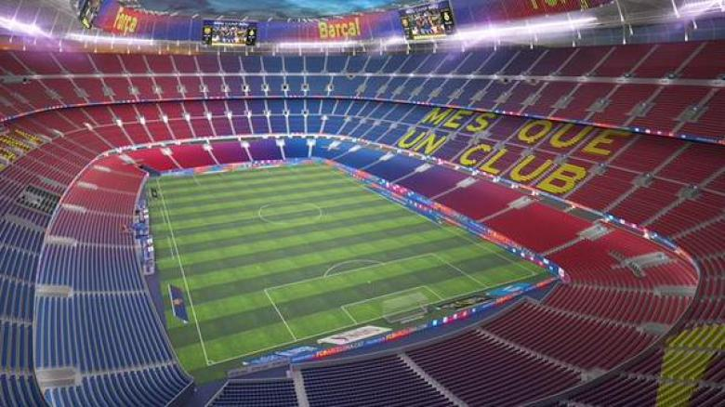
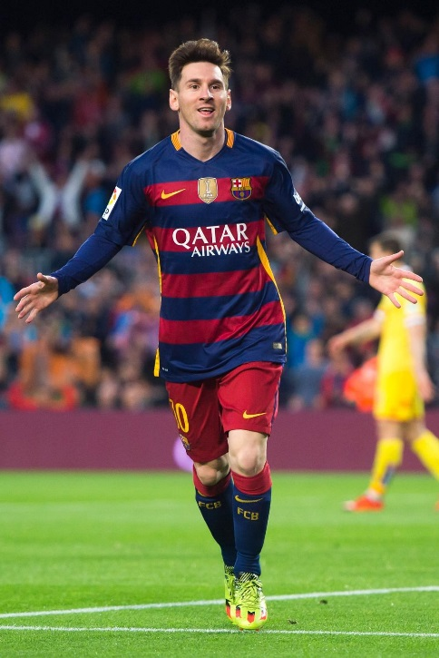
FUßBALL IN SPANIEN
CAMP NOU IST DAS HEIMSTADION DES F.C. BARCELONA.
DER F.C. BARCELONA ODER BARÇA IST EINE DER ERFOLGREICHSTEN FUßBALLMANNSCHAFTEN DER WELT.

Slide 9
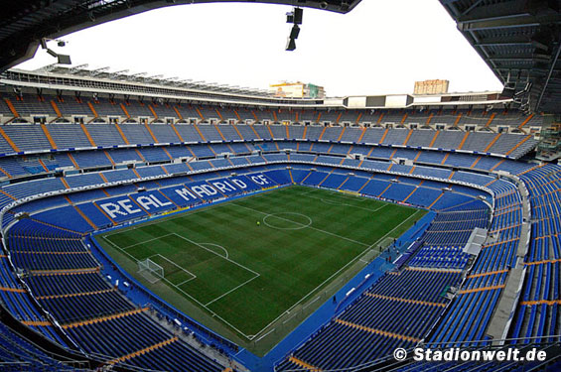
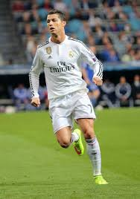
CAMPO DEL BERNABEU IST DAS HEIMSTADION DES FUßBALLCLUBS REAL MADRID.
REAL MADRID IST EIN ANDERER ERFOLGREICHER FUßBALLCLUB IN SPANIEN.

Slide 10
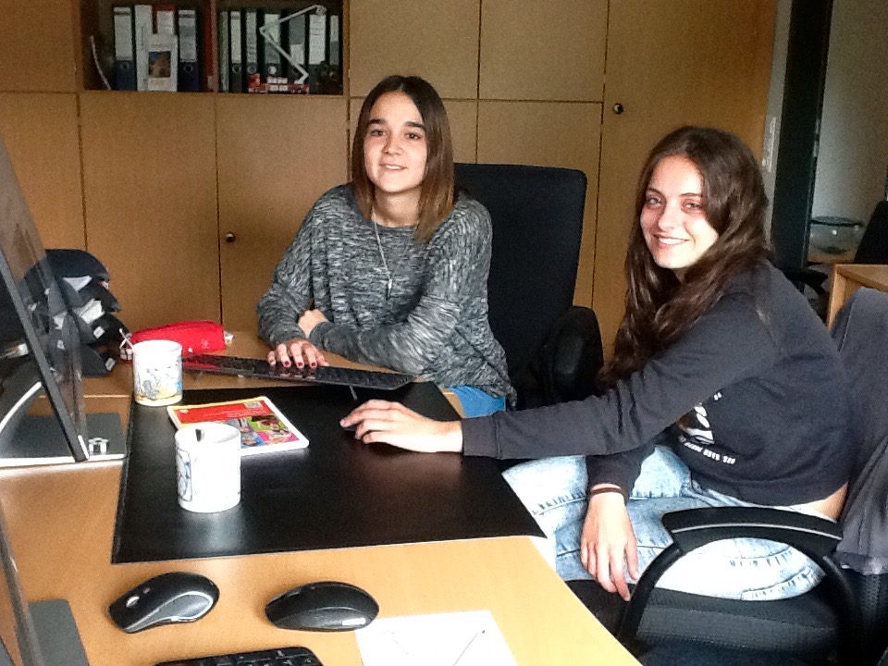
WIR IN FLENSBURG
WIR MACHEN IN LLEIDA EINE ZWEIJÄHRIGE BERUFLICHE AUSBILDUNG IM SOZIALEN BEREICH.
Dazu gehört ein Praktikum von 8 Wochen.
Wir verbringen unser Praktikum in Flensburg.
Wir nehmen an der HLA am Deutschunterricht teil und arbeiten mit den jungen Menschen, die in Flensburg angekommen sind.
Außerdem besuchen wir andere Institutionen, die im sozialen Bereich tätig sind. z. B.
eine Seniorenresidenz
die Mürwiker Werkstätten, ein Unternehmen, das Menschen mit Einschränkungen Arbeitsmöglichkeiten gibt
einen Abenteuerspielplatz mit Kinderbetreuung

Slide 11
VIELEN DANK FÜR EURE AUFMERKSAMKEIT – MOLTES GRÀCIES PER LA VOSTRA ATENCIÓ

